Slide 1
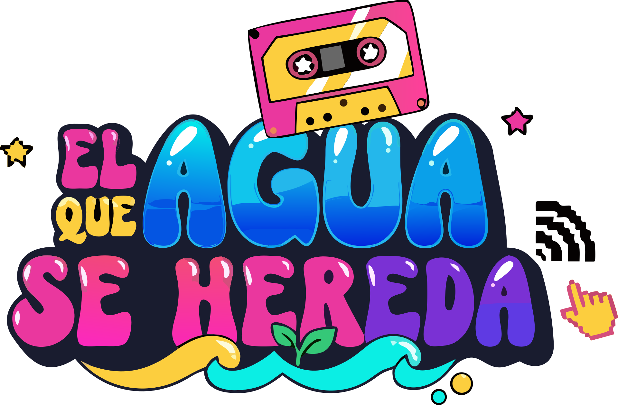
El agua que se hereda
Tipo de Proyecto: Reportaje Transmedia Documental.
Curso: ZCBOY.
Integrantes: Ana María Salamanca Pedraza, Andrea Ximena Robles Uriza y Julián Camilo Leguizamón Rueda.
Colegio Aliado: Colegio Gonzalo Suárez Rendón (Tunja).
Fecha: 8 de octubre del 2026.

Slide 2

Contexto
«El agua que se hereda es una iniciativa transmedia documental que transforma los recuerdos del apagón de 1992 en retos reales de ahorro de agua y energía para enfrentar la crisis climática actual desde las aulas.»

Slide 3

¿Por qué es posible?
Viabilidad Institucional y Pedagógica
Se integra directamente al Proyecto Ambiental Escolar (PRAE) del colegio y se proyecta como horas de servicio social obligatorio, contando con el respaldo de la institución.
Viabilidad Técnica y Operativa
Utiliza herramientas y redes que los estudiantes y colegios ya manejan a diario (WhatsApp, Drive, TikTok, Spotify), sin requerir presupuestos ni infraestructura compleja.
Viabilidad Metodológica y Prototipada
Cuenta con sus fases probadas: ya tenemos la guía de entrevista, los formatos de consentimiento, la estructura del framework web en JavaScript y el primer prototipo de historieta e historia real.

Slide 4

¿Cómo se ve en Acción?
1. En el Hogar: La Conexión Familiar
Acción: Los estudiantes entrevistan a sus abuelos o familiares sobre el apagón del 92 (Lado A) y juntos asumen la «Hora del 92» (1 hora a la semana en familia con luces y aparatos apagados conversando) y la «Ducha de una Canción» juntando el agua fría en un balde.
2. En la Plataforma Web: La Comunidad de Historias
Acción: La historia familiar entra al mapa interactivo de Tunja en un reproductor de casete (Voz del abuelo + Voz del joven + Dato del IDEAM). La canción recordada entra a la lista de Spotify y la mejor historia de la semana se convierte en Historieta Ilustrada.
3. En las Aulas y Redes: El Contagio Colectivo
Acción: Los jóvenes de 10° y 11° llevan los retos a los salones de 6° a 9°. Los estudiantes comparten sus tendencias en TikTok («Mi canción de ducha vs la de mi abuelo»), registran sus avances en WhatsApp/Drive y miden el impacto real comparando los recibos de agua y luz de sus casas.
«El proyecto no se queda en una pantalla: empieza en la conversación de la sala, pasa por el mapa interactivo y se convierte en ahorro real de agua y luz en los recibos del hogar.»

Slide 5

¿Qué está sucediendo en Colombia y como afecta a Tunja?
Ante la amenaza del fenómeno de El Niño declarada por el IDEAM, El agua que se hereda rescata la memoria viva del apagón de 1992 a través de una propuesta transmedia documental impulsada por estudiantes. Los jóvenes entrevistan a sus abuelos y familiares para registrar sus vivencias como el Lado A de un casete analógico, mientras construyen un Lado B con retos cotidianos de ahorro. Estas historias se despliegan en un mapa web interactivo, una lista de canciones en Spotify y una historieta ilustrada, conectando a las generaciones para lograr un ahorro real y medible de agua y luz en los hogares.

Slide 6
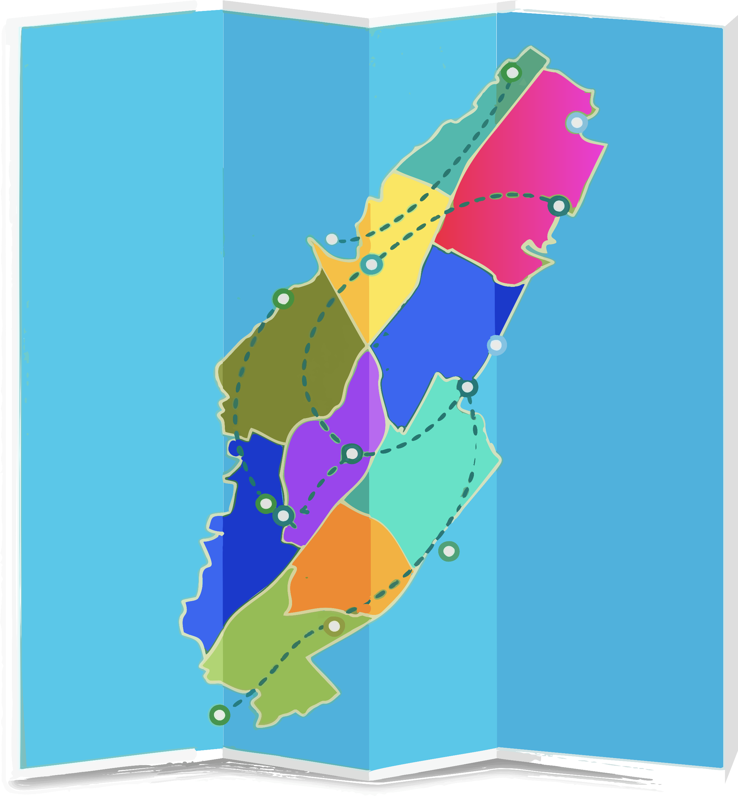
¿Por qué es único?
1. Transmedia Documental Real (Cero Ficción y Cero IA en relatos)
Diferenciador: No inventa personajes ni usa inteligencia artificial para recrear testimonios. La materia prima es la voz real e irreemplazable de los abuelos y familiares que vivieron el apagón de 1992.
2. Conexión Intergeneracional y Memoria Viva (Lado A / Lado B)
Diferenciador: No se queda en un archivo histórico pasivo; conecta el pasado (Lado A: la memoria del familiar) con el presente (Lado B: la acción del joven), traduciendo la experiencia de hace 34 años en soluciones para la crisis climática de hoy.
3. Cambio de Comportamiento Medible en el Hogar
Diferenciador: Supera la concienciación teórica mediante dos retos fijos («La ducha de una canción» y «La hora del 92») y mide el impacto real con los recibos de agua y energía de las familias participantes.
4. Narrativa Transmedia Orgánica y Accesible
Diferenciador: Cada canal cumple una función narrativa natural (Explorar en Web, Escuchar en Spotify, Ver en Cómic, Participar en WhatsApp y Contagiar en TikTok),

Slide 7

Estado Actual
Investigación y Datos: Ficha de investigación con fuentes oficiales (IDEAM, Corpoboyacá, MinAmbiente) consolidada.
Prototipos Listos:
  Estructura del framework web (Mapa Sonoro + reproductor en JavaScript) definida.
  Guías de entrevista y permisos de privacidad diseñados.
Prueba Piloto: Primera entrevista real grabada e historieta ilustrada en storyboard lista.

Slide 8

Respaldos, Alianzas y Sostenibilidad
Colegio Gonzalo Suárez Rendón (Tunja): Interés manifestado por escrito para ejecutar el piloto.
Proyecto Ambiental Escolar (PRAE): Articulación institucional directa con el plan ambiental del colegio.
Fuentes Oficiales: Cifras respaldadas por el IDEAM, Corpoboyacá, UNGRD y prestadores de servicios.
Sostenibilidad 2027: Proyección para sostener la propuesta como horas de servicio social obligatorio escolar.

Slide 9
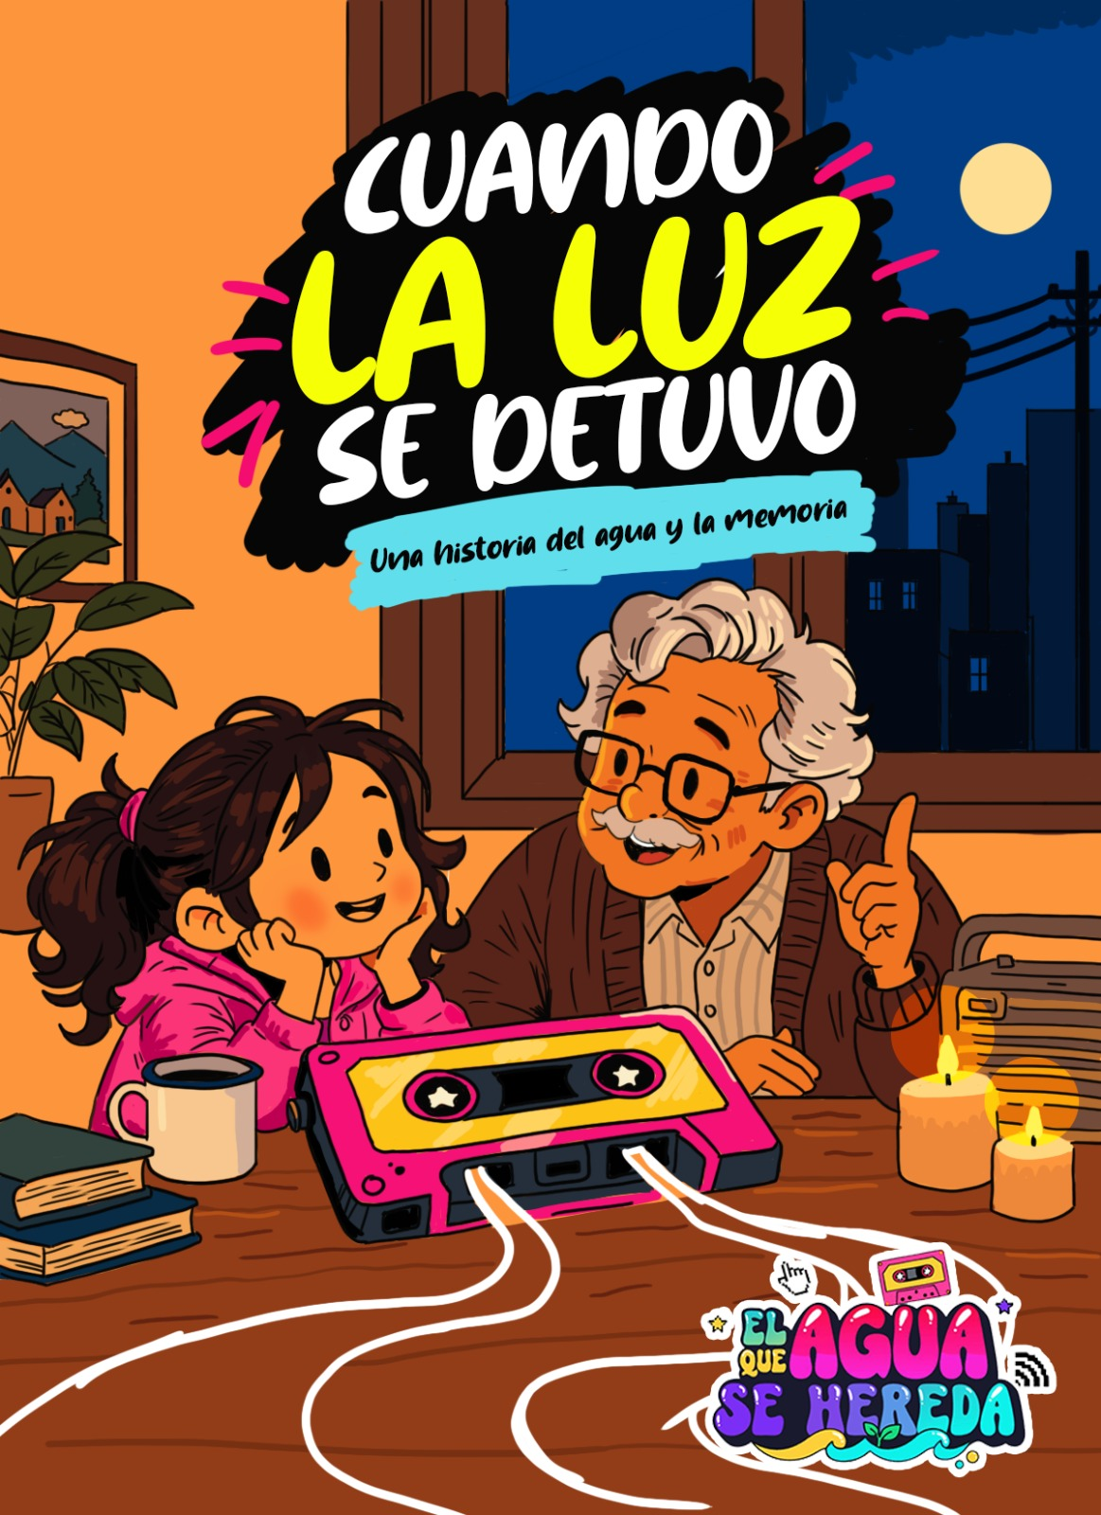
El llamado a la acción
Unámonos al cambio hoy mismo
Una pregunta para esta noche:
«Pregúntale a alguien de tu familia cómo vivió el apagón del 92.»
Un reto para mañana:
«Báñate en lo que dura una canción. Podrías ahorrar más de 60 litros de agua en una sola ducha.»
«Hoy El Niño volvió, y esa memoria vale más que nunca. Los invitamos a sumarse a El agua que se hereda, porque lo que una generación aprendió, la siguiente lo puede heredar.»

